Slide 1
CURSO DE AGRONOMIA Prof. Sergio Duarte

Slide 2
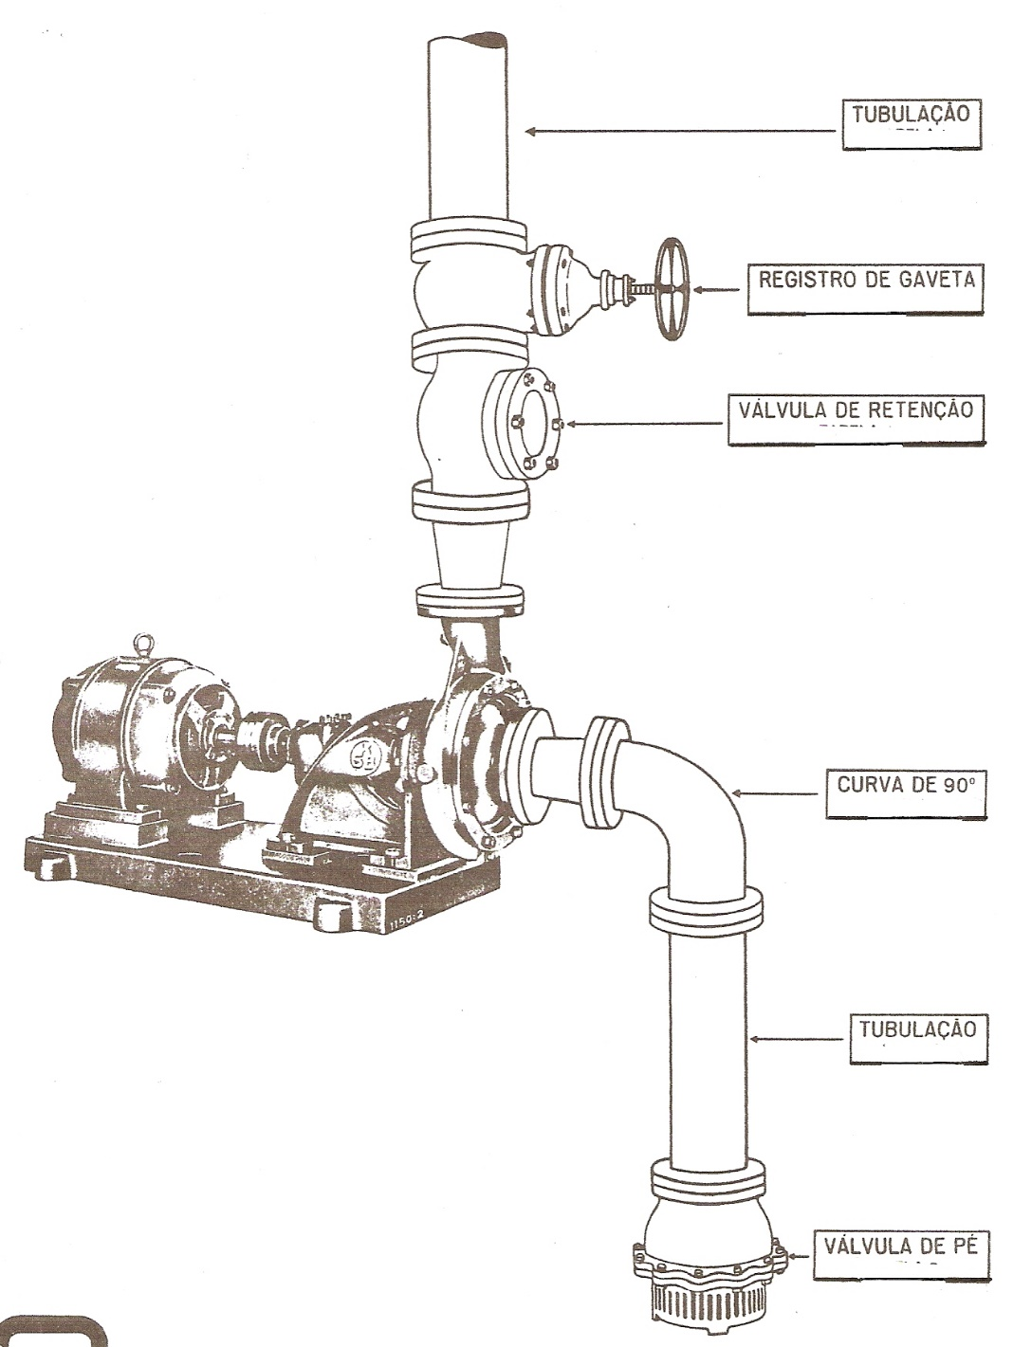
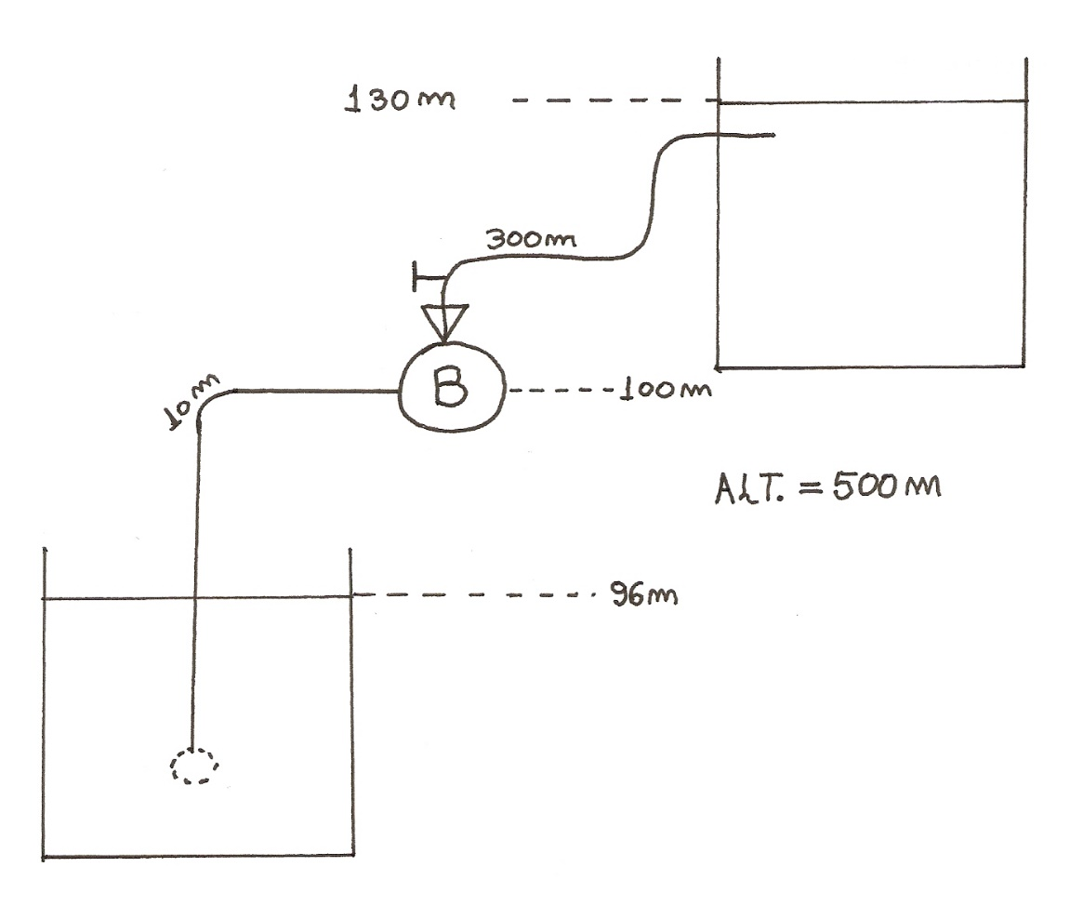
BOMBAS EM SÉRIE E EM PARALELO (Aula 12.3)
10) Projeto de um sistema de recalque

Slide 3
Outros dados para o dimensionamento
1- Volume a ser bombeado por dia = 140 m3
2- Tempo de funcionamento da bomba = 4 h/dia
3- Material da canalização = Polietileno (C=150)
4- Acessórios na sucção:
1 válvula de pé com crivo
1 curva de 90 raio longo
5- Acessórios no recalque:
1 válvula de retenção pesada
1 registro de gaveta
3 curvas de 90 raio longo
1 saída de canalização
SOLUÇÂO
1)Altura geométrica total e vazão
hgT = 4 + 30 = 34 m
Q = 140 / 4 = 35 m3/h = 0,00972 m3/s
2)Diâmetro da canalização de recalque
→ dimens. econômico; crit. velocidade; fórm. empíricas
Fórmula de Forcheimer:
D = K . X^0,25 . Q^0,50 {Usual é usar K = 1,3}
D = 1,3 . (4/24)^0,25 . (0,00972)^0,5
D = 0,082 = 82 mm (Gerou dúvida !)

Slide 4
Continuação do Projeto
Critério da velocidade (entre 1,0 a 2,0 m/s)
75 mm → V = 4.Q/(π.D2) = 2,2 m/s
100 mm → V = 4.Q/(π.D2) = 1,24 m/s
D recalque = 100 mm
3)Perda de carga no recalque
4)Diâmetro da sucção
Critério: “o diâmetro da sucção deve ser ≥ que o diâmetro do recalque e Vsuc ≤ 2,0 m/s”
→ Diâmetro da sucção = 100 mm
5)Perda de carga na sucção
PEÇAS | L virtual (metros)
1 válv. de retenção | 16 m
1 regist. gaveta | 1 m
3 curvas 90 raio longo | 3 x 1,6 m
1 saída canaliz. | 3,9 m
 | Σ = 25,7 m
PEÇAS | L virtual (metros)
1 válv. pé com crivo | 28,6 m
1 curva de 90 raio longo | 1,6 m
 | Σ = 30,2 m
L = 300 + 25,7 m
D = 0,100 m
C = 150
Q = 0,00972 m3/s
HW → hf rec = 4,5 mca
L = 10 + 30,2 m
C = 150
D = 0,100
Q = 0,00972 m3/s
HW → hf suc = 4,5 mca

Slide 5
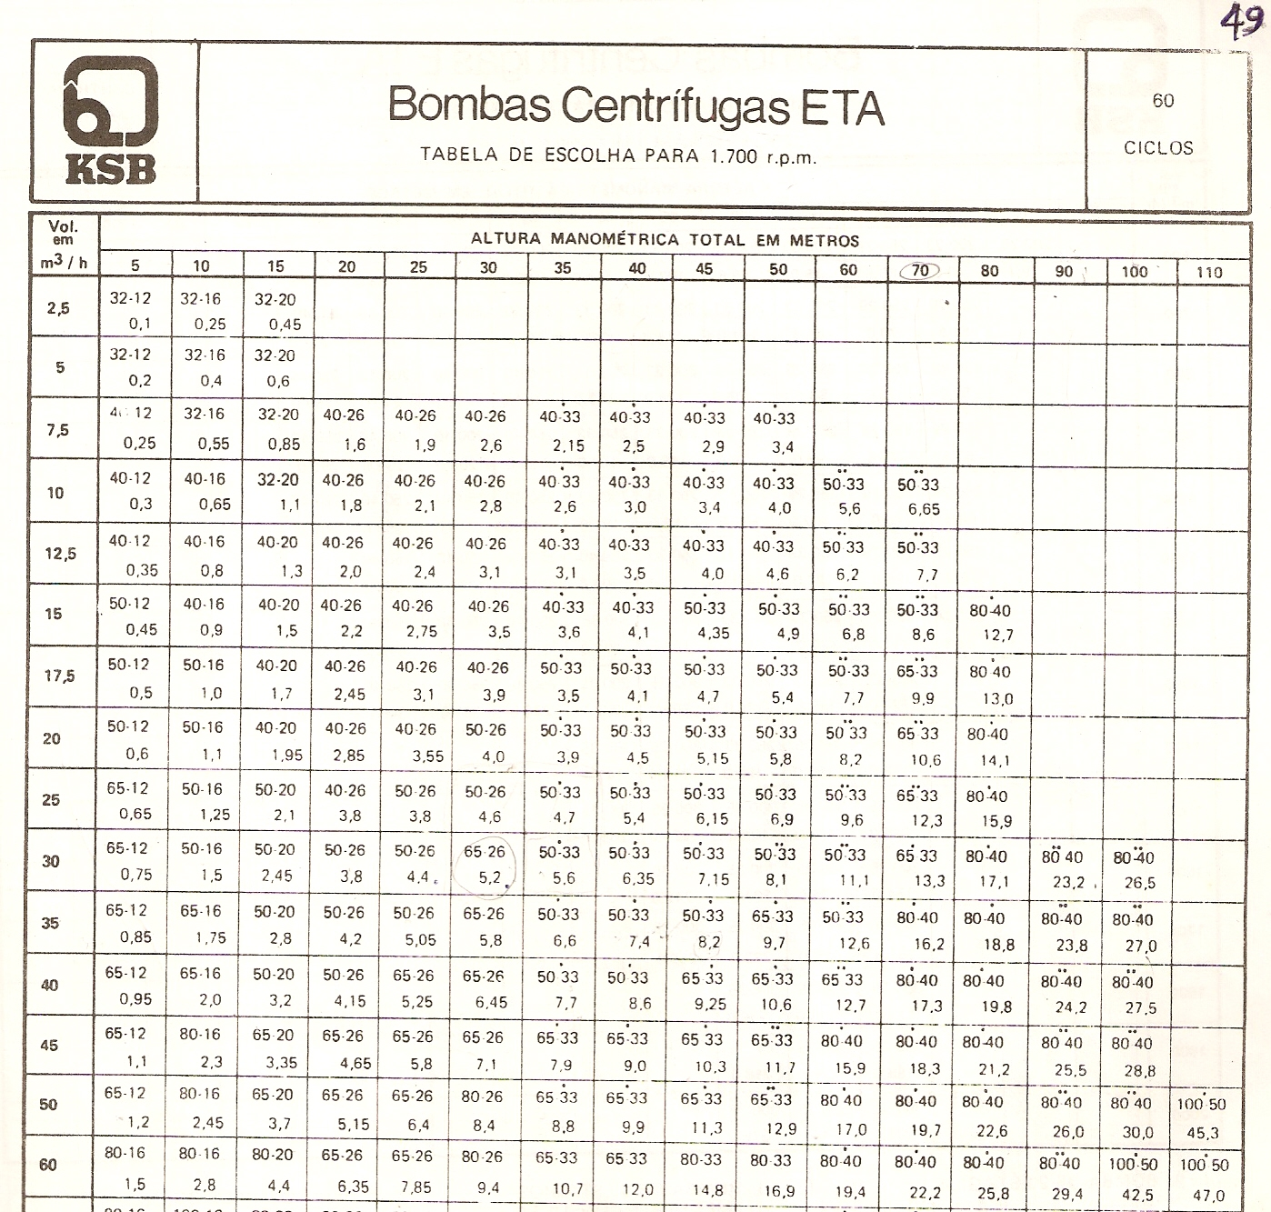
Continuação do Projeto
6)Altura Manométrica
Hm = hg suc + hg rec + hf suc + hf rec
Hm = 4 + 30 + 0,56 + 4,5
→ Hm = 39,06 mca
7)Escolha da Bomba
Q = 35 m3/h
Hm = 39,06 = 40 mca
→ Consultando a Tabela de Pré-Seleção:

Slide 6
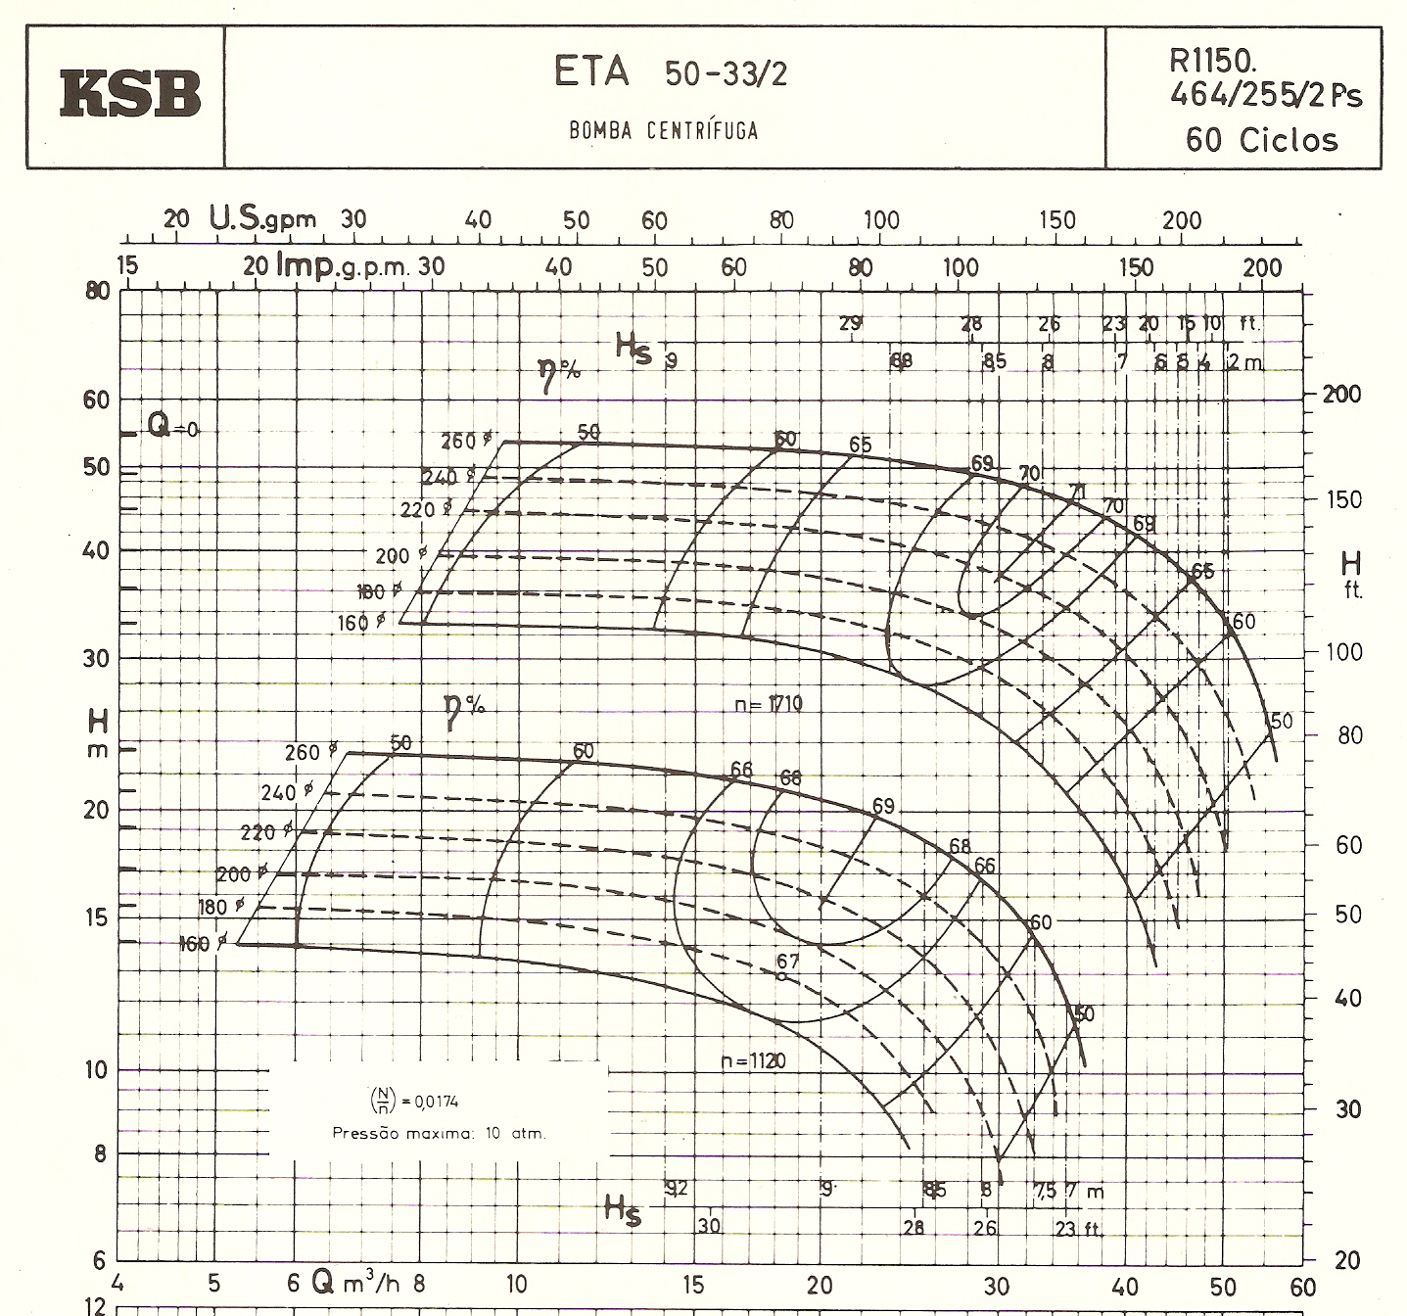
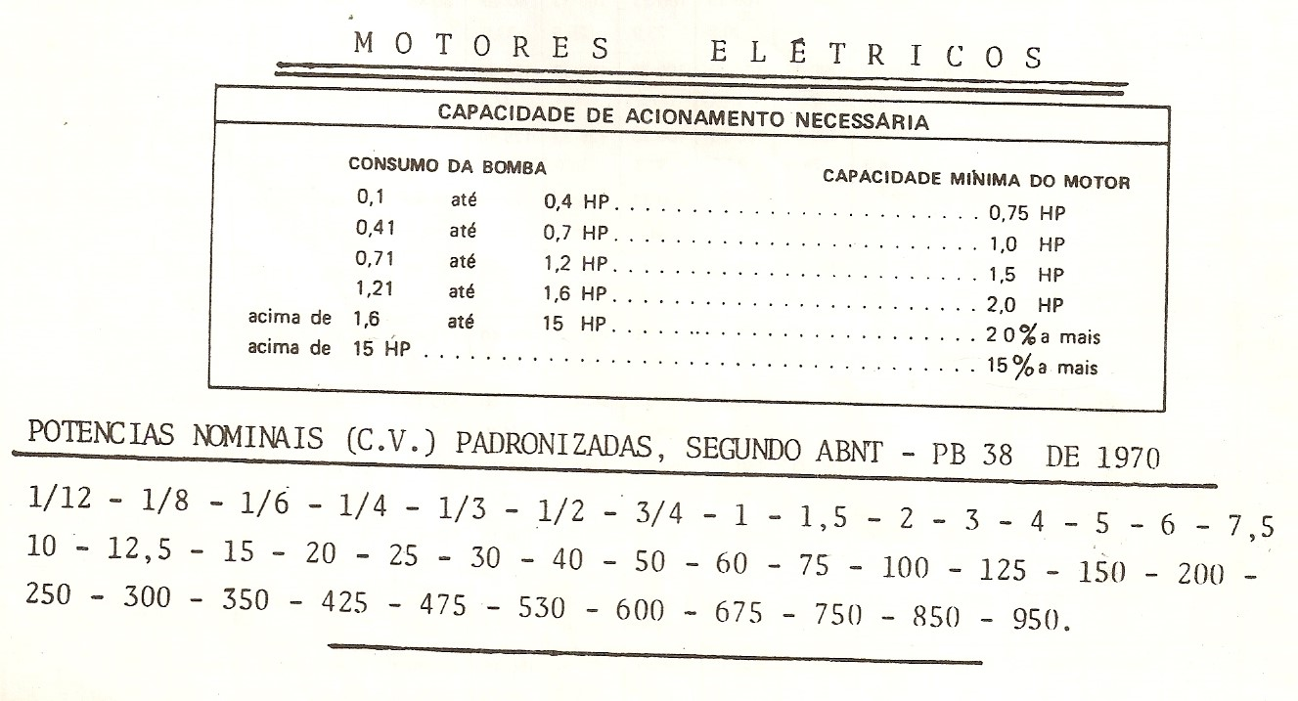
Finalização do Projeto
Diâmetro rotor = 240 mm
Rendimento = 70%
PAB = Q x Hm x gama /(75.rend Bomba)
PAB = (35/3600) x 40 x 1000/(75.0,70)
PAB = 7,4 cv
8)Motor elétrico
7,4 cv x 1,2 = 8,9 cv → 10 cv

